Slide 1
DSK TUGAS AKHIR
Membuat aplikasi menggunakan pemrograman bahasa assembly

Slide 2
APLIKASI PENJUALAN BUKU
DI BUAT OLEH
NAMA : NOVAL LIAS RAMADANI
NIM : 22OOO18083
KELAS : B

Slide 3

Aplikasi Penjualan Buku ?
Aplikasi penjualan buku adalah aplikasi yang dibentuk untuk mempermudah pembeli dalam memilih buku dan memudahkan penjual untuk menjualnya tanpa harus membuang waktu yang lama untuk melakukan pelayanan langsung. Sehingga Untuk pembeli yang ingin membeli buku di toko ini harus menggunakan aplikasi ini agar memudahkan produsen dalam melakukan proses jual beli.

Slide 4

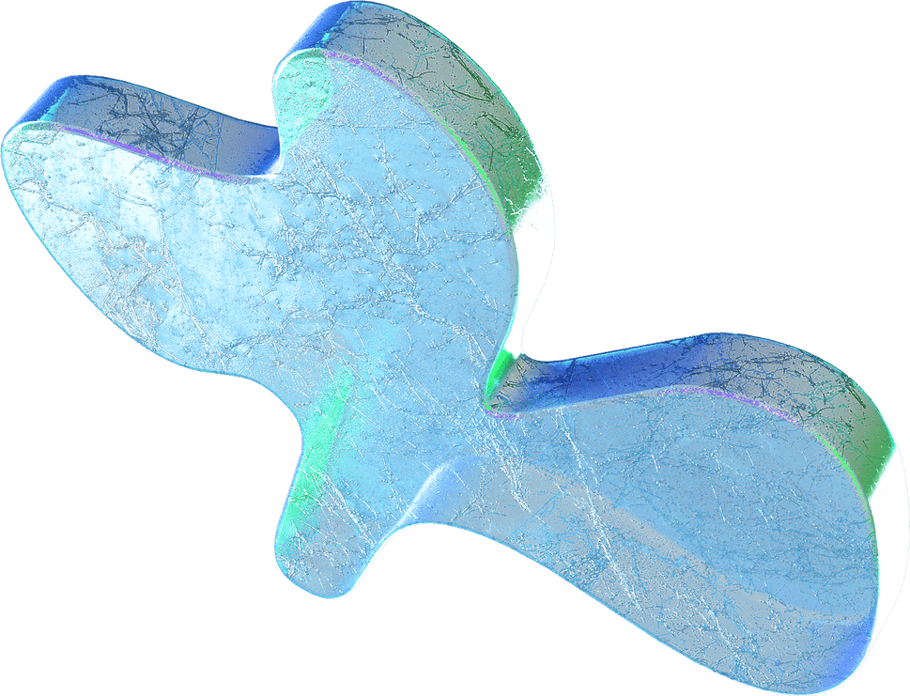
FITUR APLIKASI
Input data/identitas pembeli(user)
Daftar buku yang diperjualbelikan
Menampilkan keterangan pembelian
Bukti pembelian dari buku yang telah dipilih

Slide 5
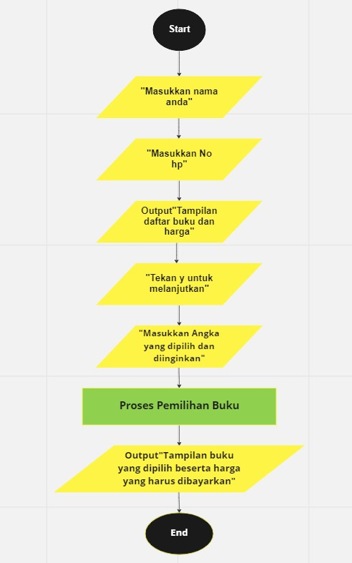
FLOWCHART APLIKASI PENJUALAN BUKU

Slide 6

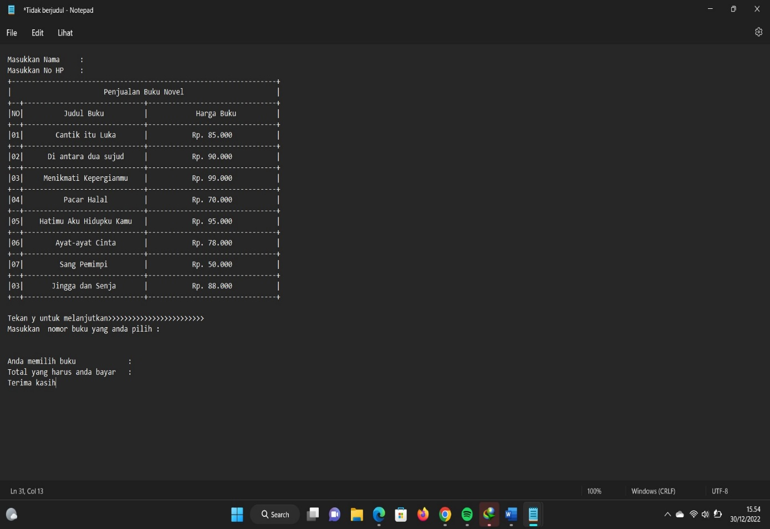
RANCANGAN APLIKASI

Slide 7
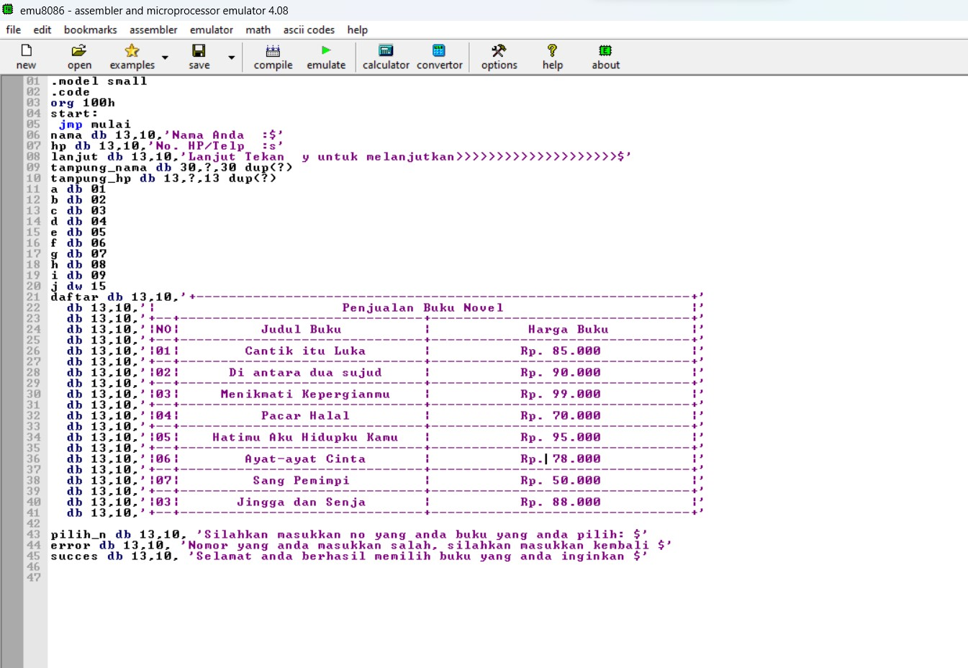

SOURCE CODE PROGRAM
Tampilan awal

Slide 8
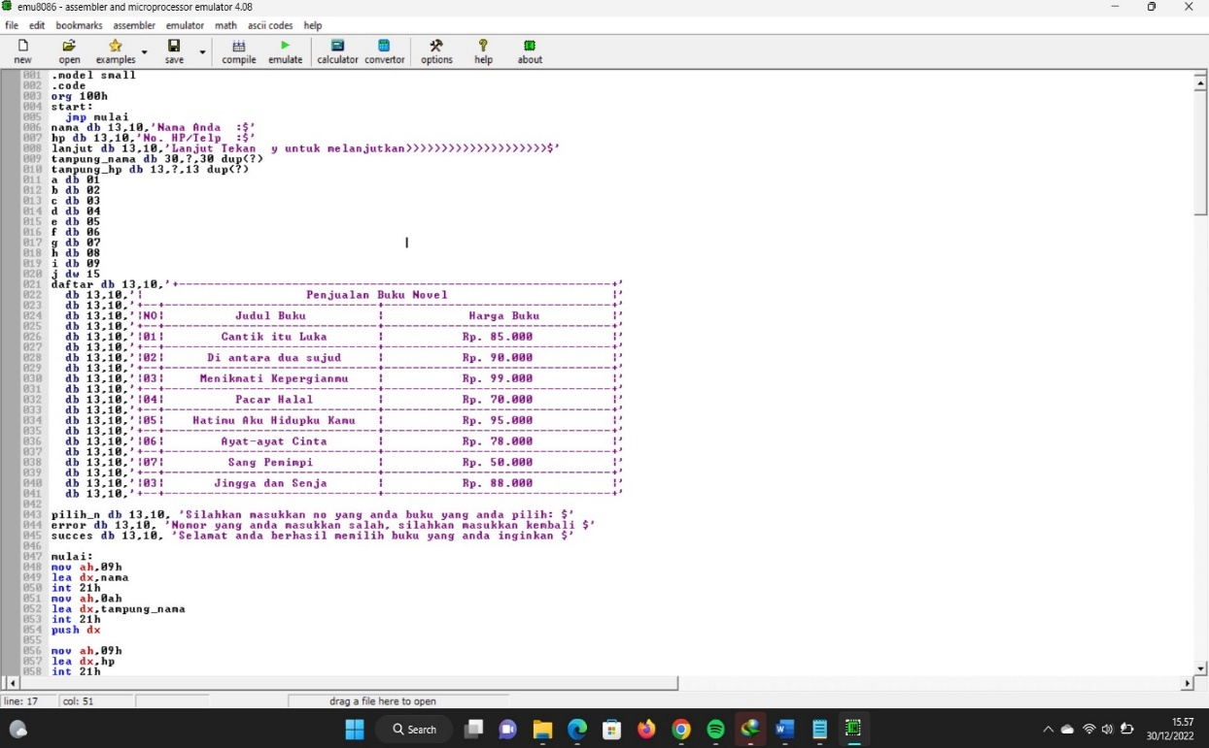
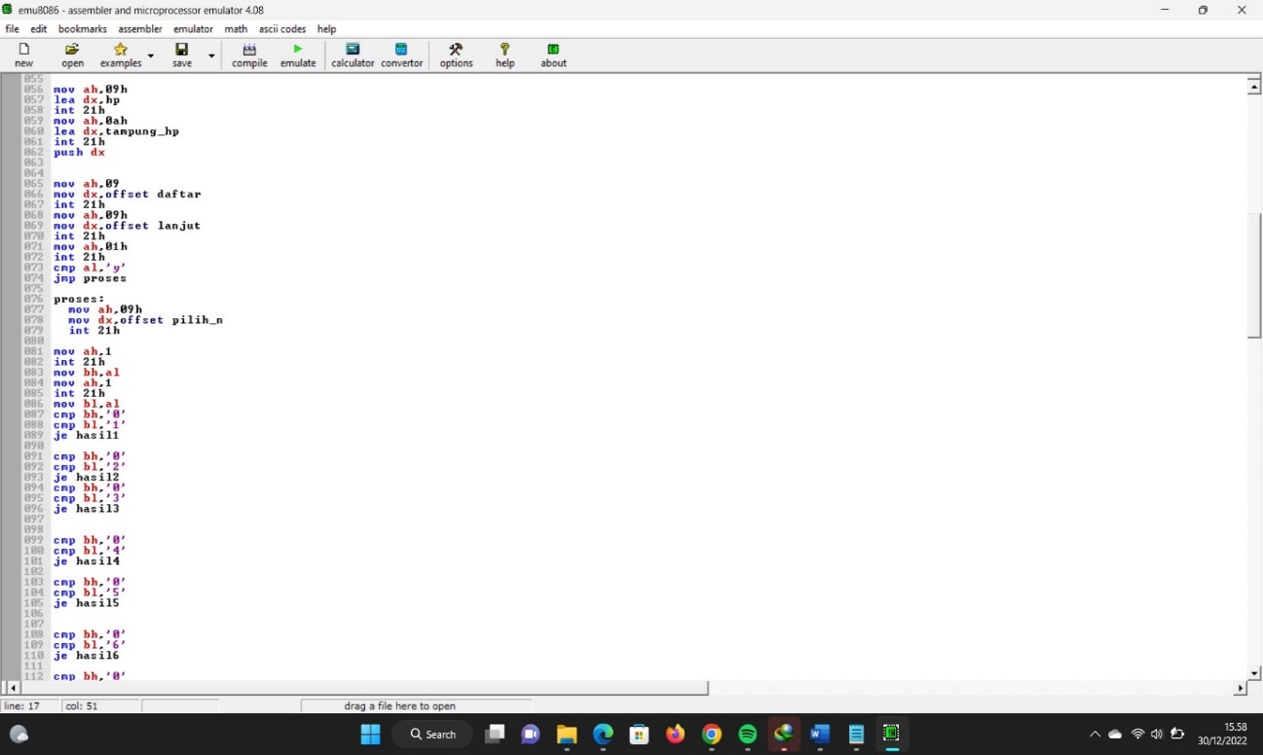
SOURCE CODE PROGRAM
Proses

Slide 9
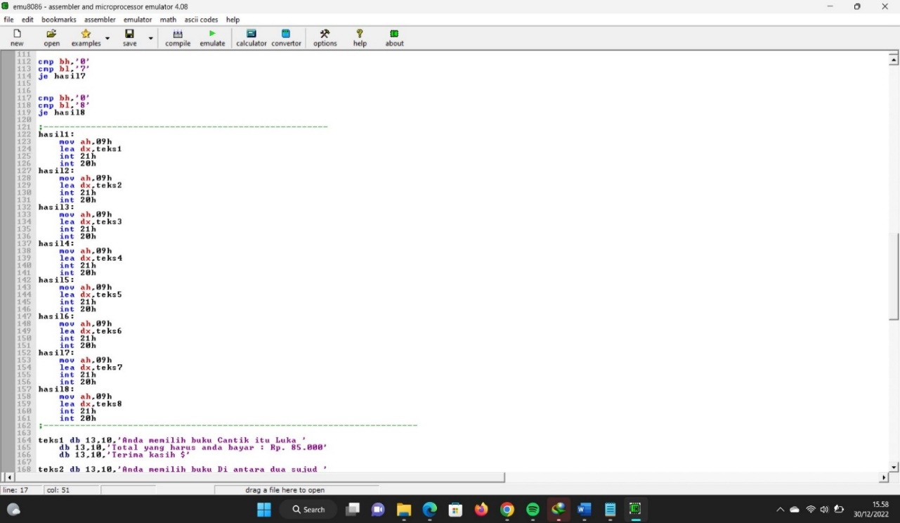
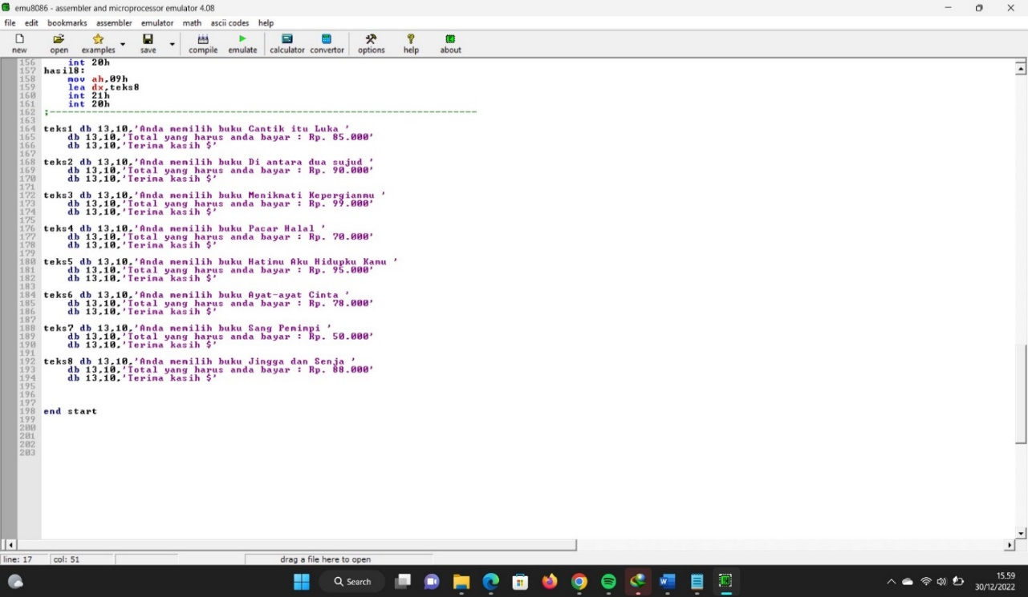
SOURCE CODE PROGRAM
Proses

Slide 10
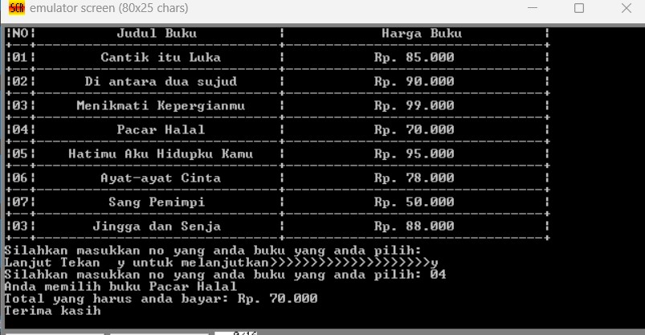
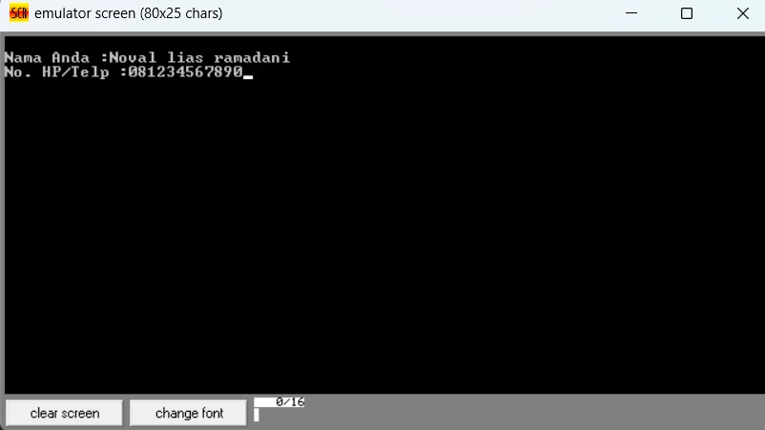
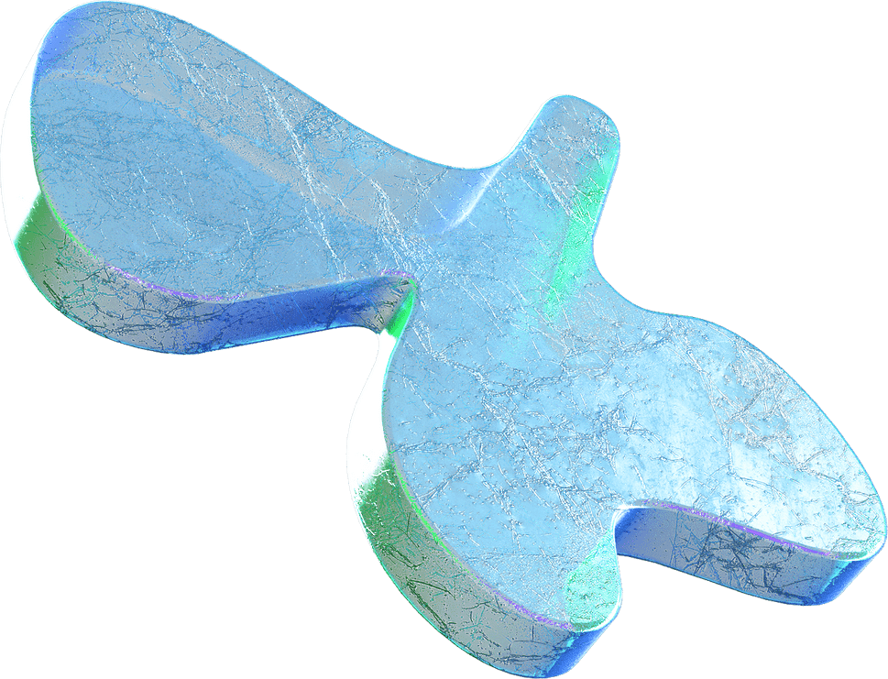
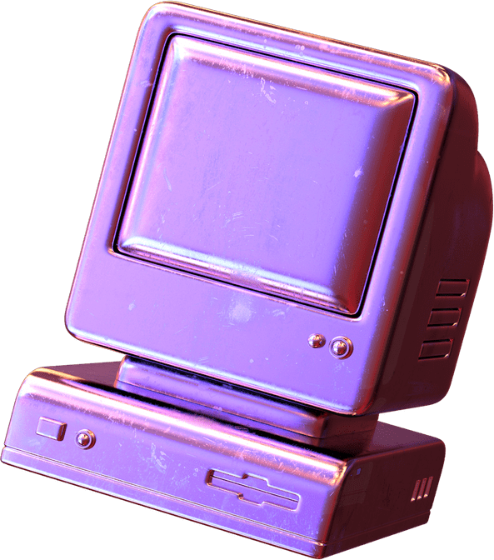
Demo dari aplikasi yang telah di buat, di buat sesuai dengan rancangan awal dan berjalan sesuai dengan flowchart
Demo Aplikasi

Slide 11
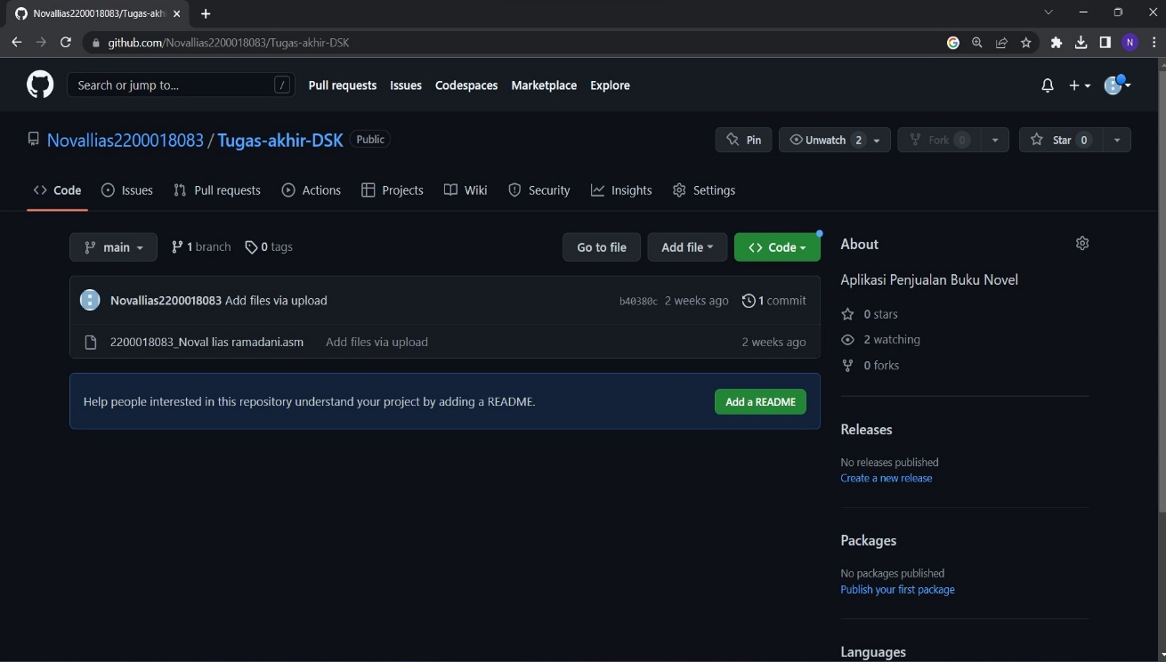
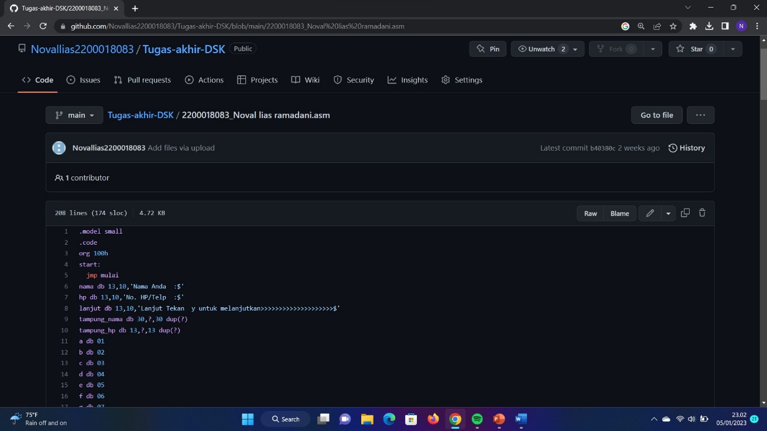
Project yang sudah di buat saya upload di platform khusus developer yaitu github dengan. Link : https://github.com/Novallias2200018083/Tugas-akhir-DSK
Upload Project Di GitHub

Slide 12
Sekian Terimakasih
Tugas akhir dsk pembuatan aplikasi sederhana

